Slide 1

การออกแบบและพัฒนาระบบสารสนเทศเชิงวัตถุโดยใช้
UML/OONIAM
กรณีศึกษาระบบทะเบียนนักศึกษา
นาย ณรงเดช เจิมเมือง 42015301
นาย ณัฐภัทร อิทธิรัตนสุนทร 42015302
อาจารย์ที่ปรึกษา
รศ.ดร. ศุภมิตร จิตตะยโศธร
The Design and Implementation of an Object-Oriented system using OONIAM
The case study of student Registration system

Slide 2
วัตถุประสงค์โครงการ
1.ศึกษาระบบฐานข้อมูลต่างๆ Literature Review
2.ศึกษาระบบฐานข้อมูลเชิงวัตถุ
3.ออกแบบฐานข้อมูลเชิงวัตถุ โดยใช้ UML
4.ออกแบบฐานข้อมูลเชิงวัตถุ โดยใช้ OONIAM
5.วิเคราะห์แนวคิดการออกแบบระบบงาน และเครื่องมือช่วยออกแบบ
6.พัฒนาระบบงานตามแนวคิด Common Business Logic

Slide 3
Composite Object คือ อะไร
Bryon K. Ehlmann, Gregory A. Riccardi: A Notation for Describing Aggregate Relationships in an Object-Oriented Data Model
Composite Object is a complex object may be composed from several object that may be composite themselves.

Slide 4
Composite Object แบ่งเป็น 4 ชนิด
Exclusive dependent composite reference
Exclusive independent composite reference
Shared dependent composite reference
Shared independent composite reference

Slide 5




Comment
Section
Edoc
Share dependent
Share independent
Comment
Section
Edoc
Comment
Section
Exclusive dependent
Comment
Edoc
Section
Section

Slide 6
Object Oriented Database Properties
Programming
Class reusable, Scalability ,ง่ายต่อการปรับปรุงเปลี่ยนแปลง
Method กระจายโค้ดของโปรแกรม
Encapsulation
Overriding and Polymorphism
Inheritance
Abstract Data Type (is-part of)

Slide 7
Object Oriented Database Properties(Conti)
Object Identity (OID) is used be pointer
It is created and maintained by the system
Life time equal object’s life time
Persistence of Object

Slide 8
ระบบการจัดการฐานข้อมูล Cache′
Cache' Script/Java/ActiveX/Web/
Direct Server
SQL Server
Object Server
Web Server
Direct
SQL
Object
Transactional DataBase Engine
Distributed Cache Protocol

Slide 9
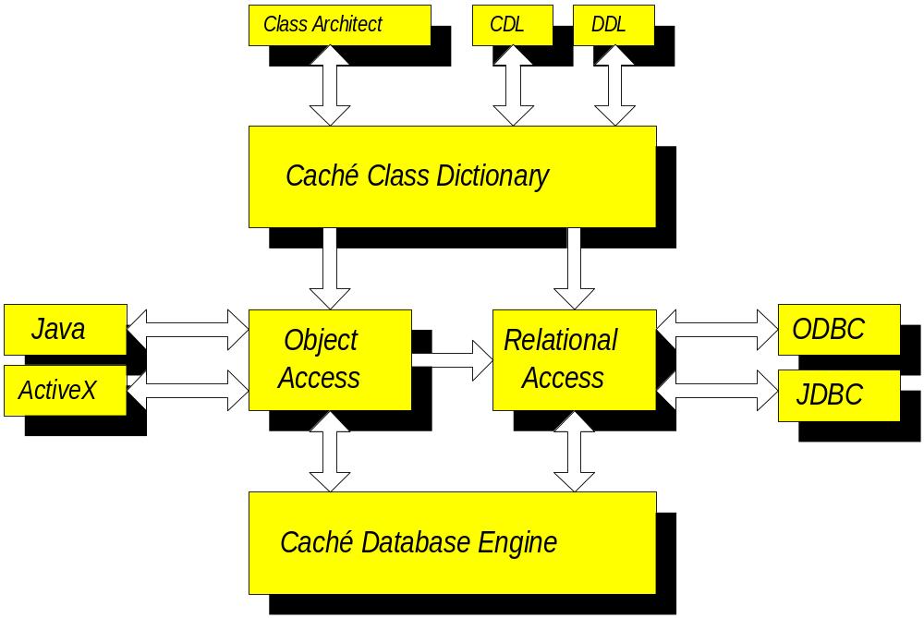
การติดต่อกับฐานข้อมูล Cache′

Slide 10
Cache′ประกอบด้วย
Object Architect | Studio
Explorer | SQL Manager
Control Panel | Configuration Manager
System Viewer | Terminal

Slide 11
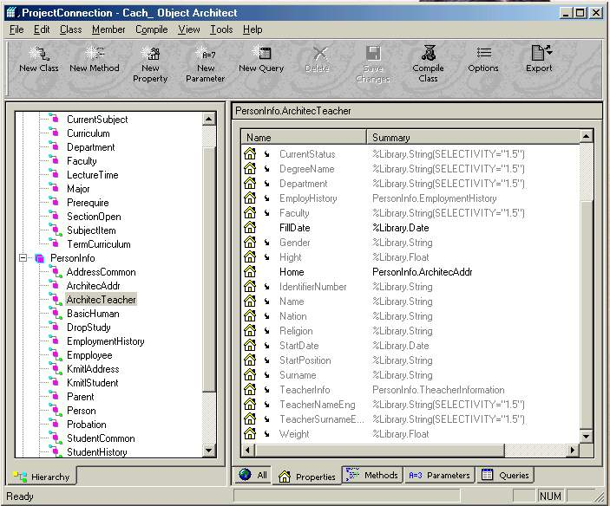
Cache′Object Architect

Slide 12
Cache′Object Architect(Conti)
คลาส(Class)
Persistent Classes
Embeddable Classes
Method
Query
Property
%List
%String
Etc.

Slide 13

UML ( Unified Modeling Language )
Unified Modeling Language นั้นเป็นกระบวนความคิด ( Methodology ) และโมเดลที่สนับสนุนการวิเคราะห์และออกแบบระบบเชิงวัตถุ

Slide 14
ส่วนประกอบต่างๆ ของ UML
View : แสดงมุมมองต่างๆ ของระบบที่ถูกออกแบบขึ้นมา view ไม่ใช่กราฟแต่จะใช้อ้างอิงถึง diagram ต่างๆ
Model element : แสดงเป็นสัญลักษณ์ที่ใช้ใน Diagram เพื่อ
แสดงหรือเป็นตัวแทนของสิ่งต่างๆ
Diagram : แสดงเป็นกราฟซึ่งอธิบายส่วนต่างๆ ของ View ใน UML

Slide 15
UML
Use Case Diagram
State Chart Diagram
Class Diagram
Activity Diagram
Behaviour Diagram
Interaction Diagram
Sequence Diagram
Implementation Diagram
Collaboration Diagram
Object Constraint Language
Component Diagram
Deployment Diagram

Slide 16
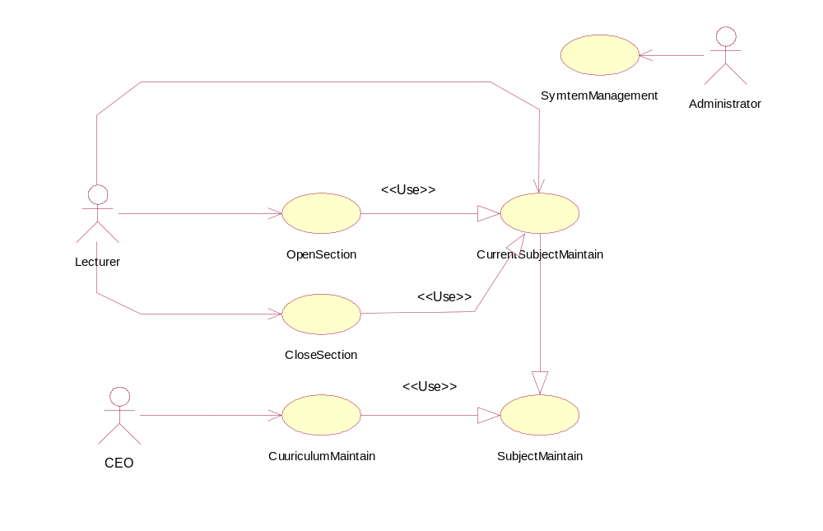
Use Case Diagram

Slide 17
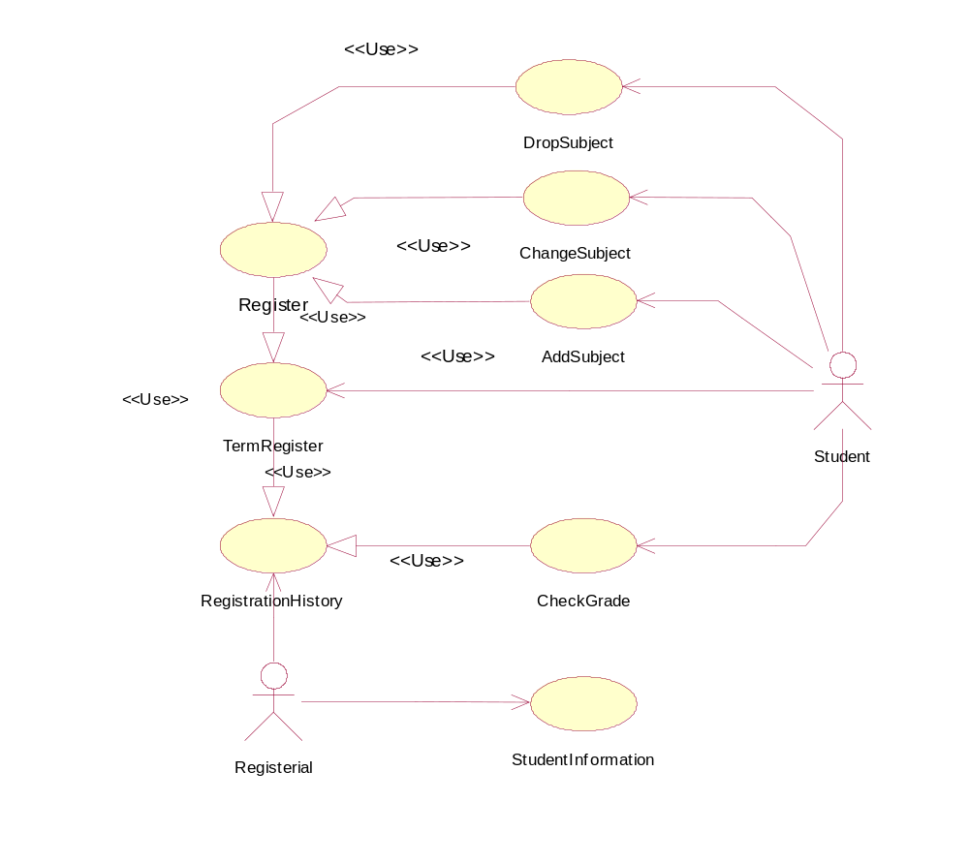
Use Case Diagram (ต่อ)

Slide 18
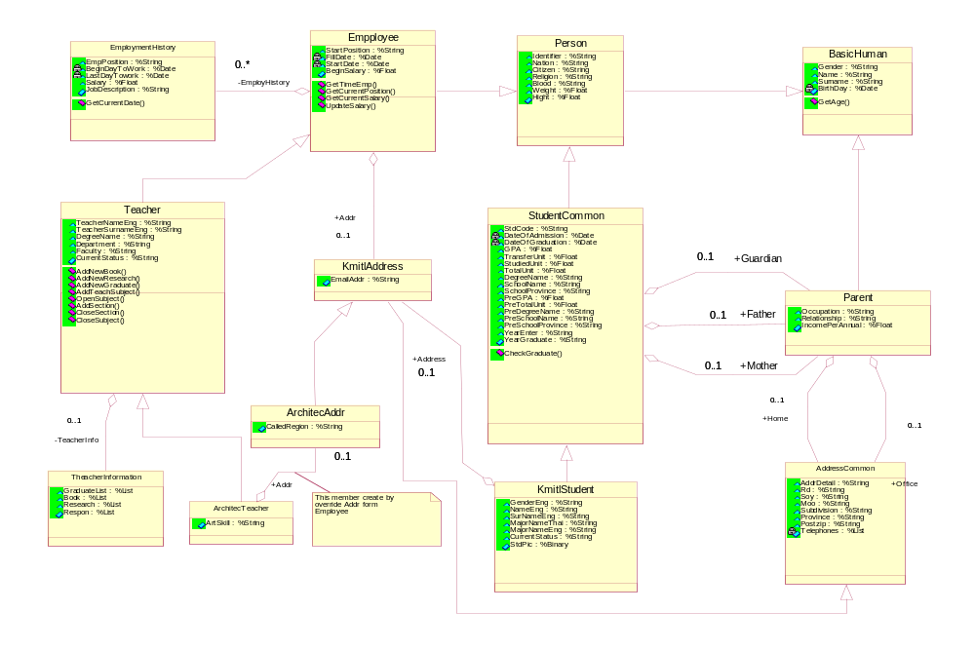
Class Diagram

Slide 19
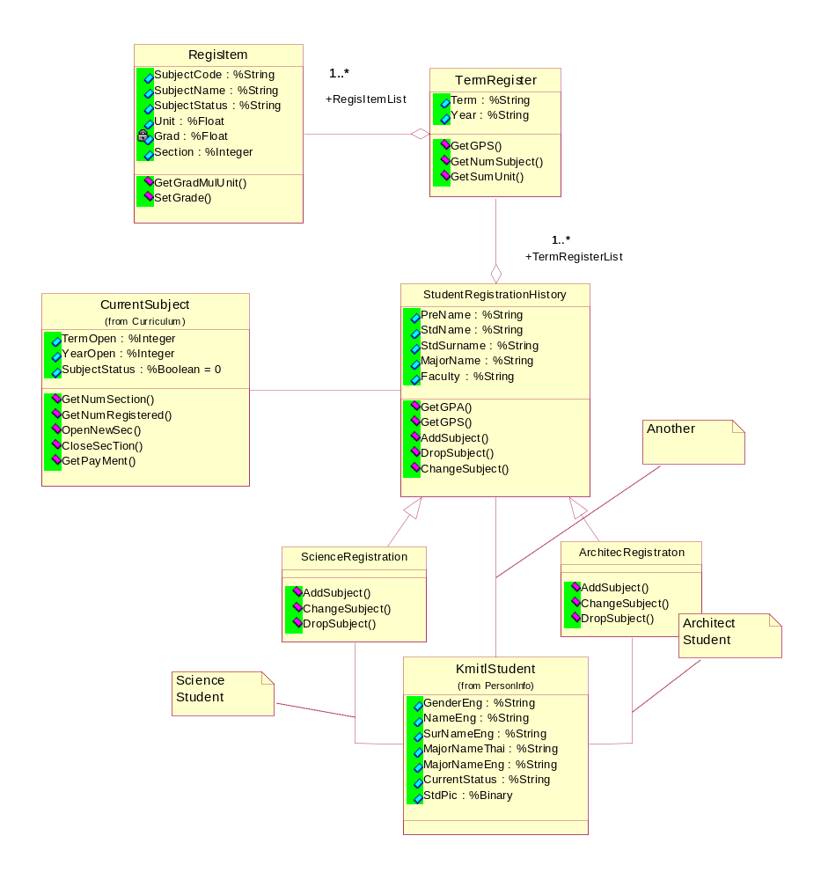
Class Diagram(ต่อ)

Slide 20
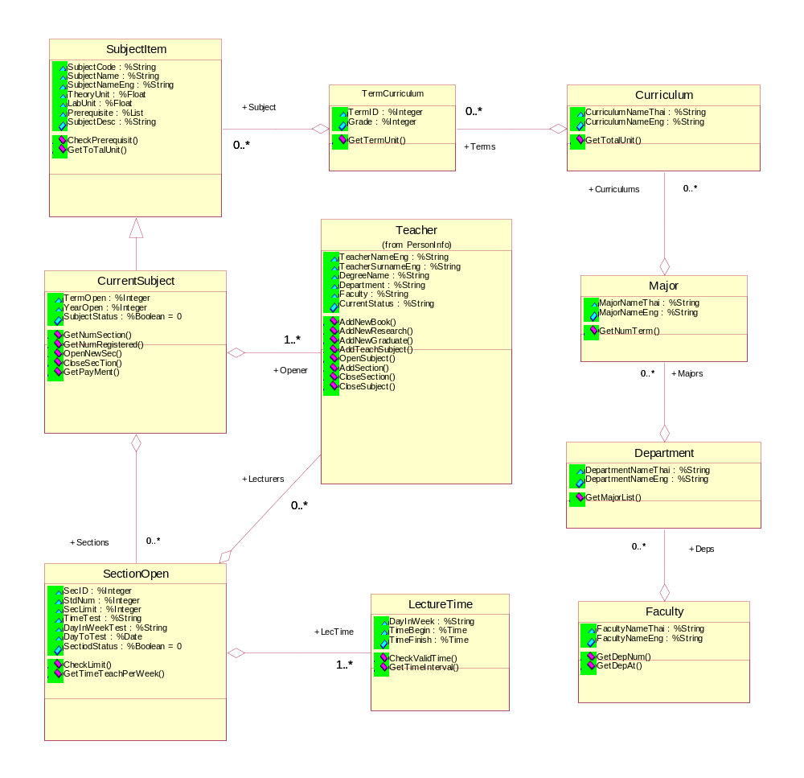
Class Diagram(ต่อ)

Slide 21
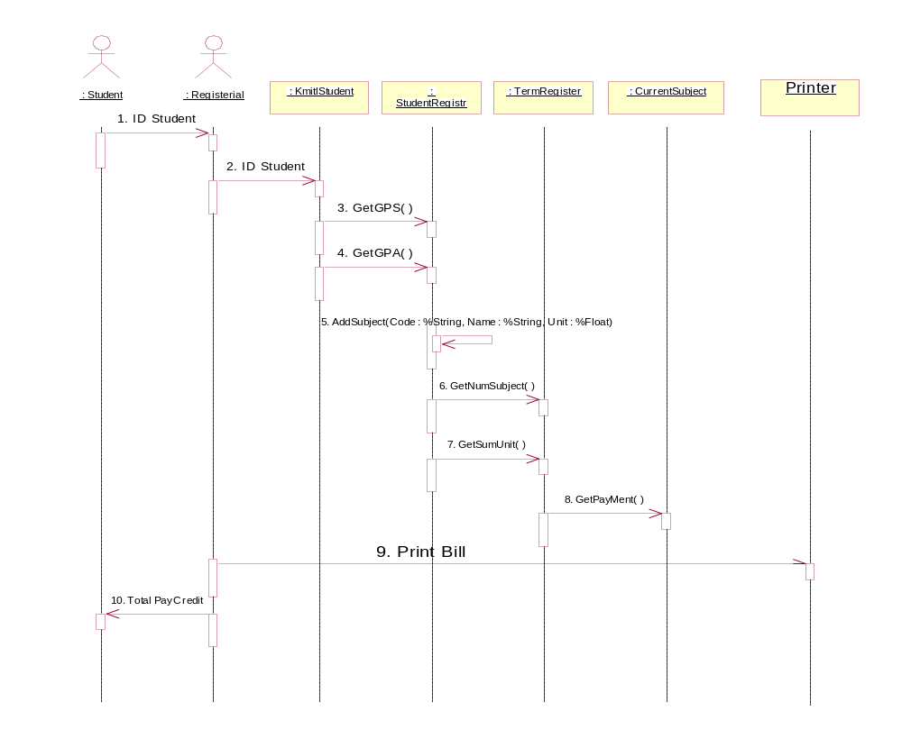
Sequence Diagram

Slide 22
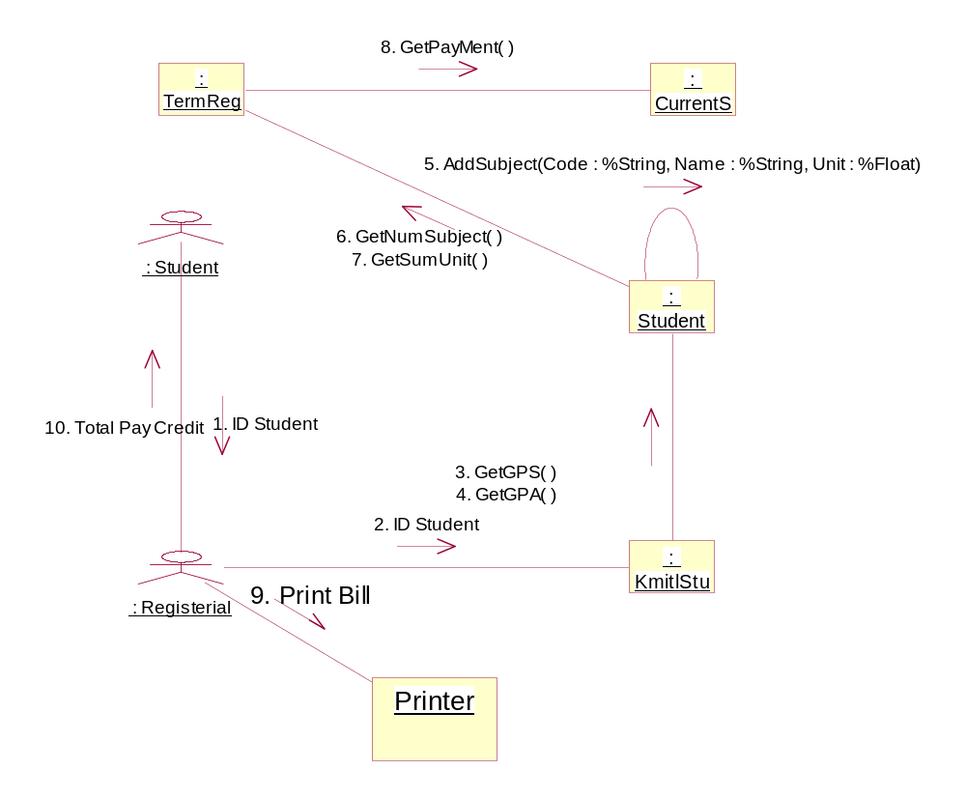
Collaboration Diagram

Slide 23
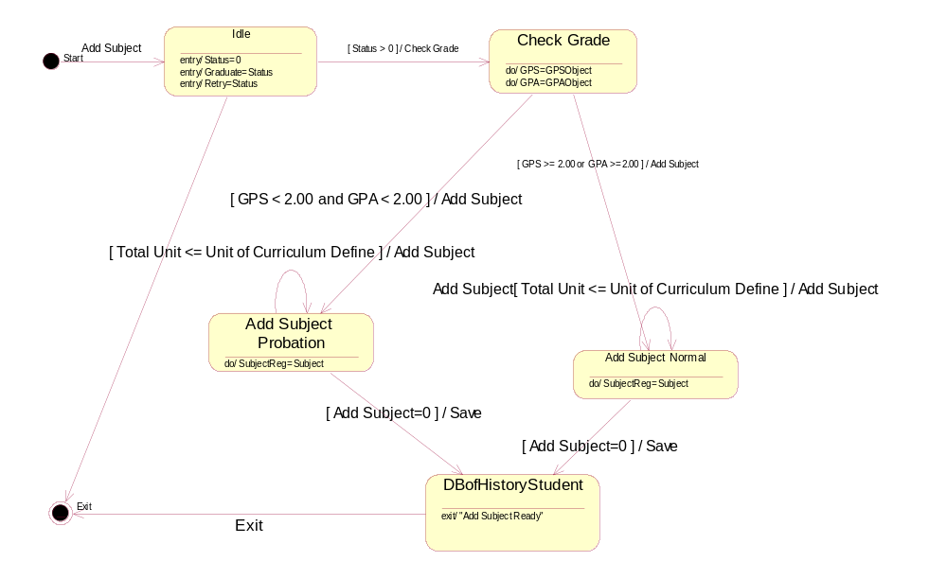
State Diagram

Slide 24
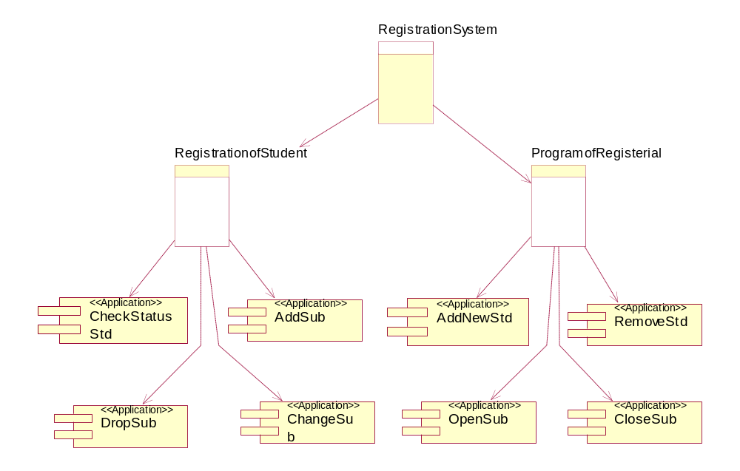
Presentation Logic Subsystem

Slide 25
Database Logic System
DB
KmitlStudent
Teacher
Subject

Slide 26
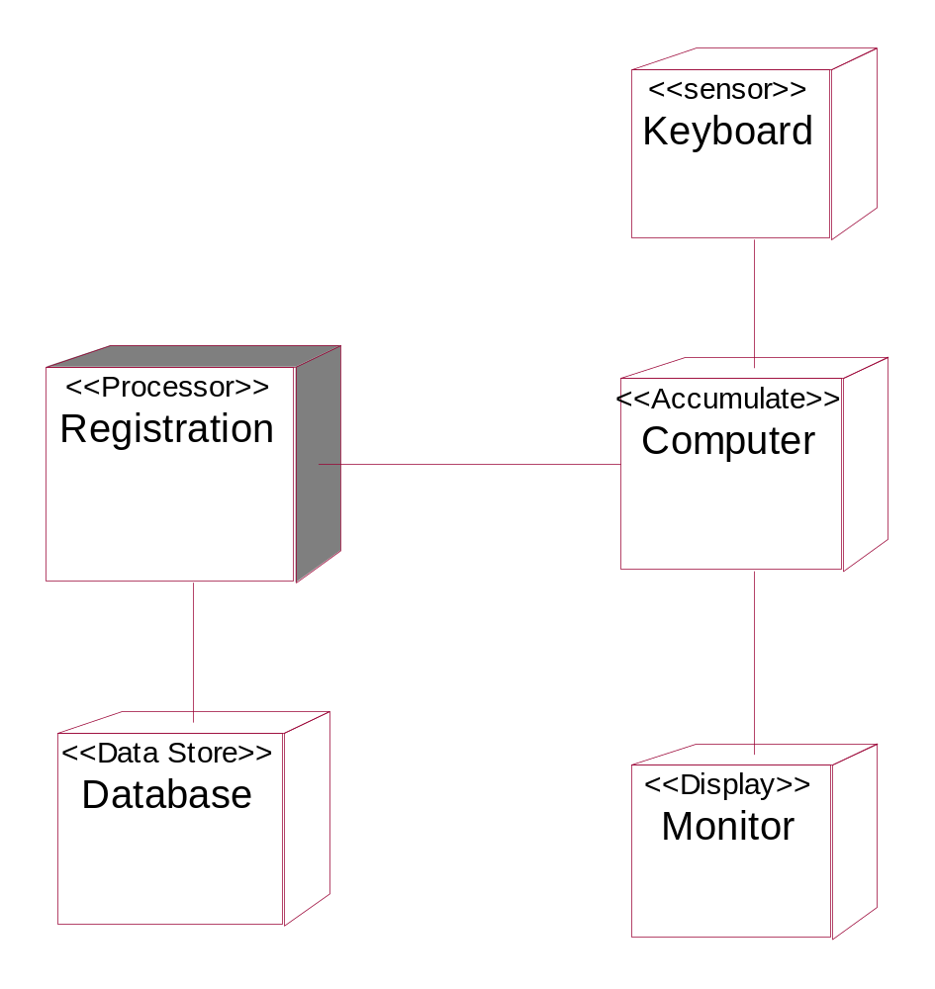
Deployment Diagram

Slide 27
Object Constraint Language
OCL is part of the UML and can be used to specify all kinds of constraints
Characteristics
Expression Language
Modeling Language
Formal Language

Slide 28
Examples OCL
An interface can only contain operations
self.allFeatures->forall (f |f.oclIsKindOf(Operation))
All features defined in an interface are public
Self.allFeatures->forall (f | f.visibility = #public)

Slide 29
NIAM ?
NIAM เป็นแบบจำลองข้อมูลระดับแนวคิด (Conceptual Model) ซึ่งมีพื้นฐานมาจากภาษาธรรมชาติคือภาษาที่มีรูปแบบเป็น ประธาน,กริยา และกรรม

Slide 30

เหตุที่ต้องใช้ OONIAM
รองรับระบบฐานข้อมูลเชิงวัตถุและระบบฐานข้อมูลเชิงวัตถุสัมพันธ์ซึ่งระบบฐานข้อมูลทั้งสองจะได้รับการพัฒนาให้มีขีดความสามารถที่สูงขึ้น
โดยให้มีแนวความคิดที่สามารถรองรับข้อมูลและกระบวนการของข้อมูลที่สลับซับซ้อนมากขึ้น
ระบบฐานข้อมูลทั้งระบบฐานข้อมูลเชิงวัตถุและระบบฐานข้อมูลเชิงวัตถุสัมพันธ์จะได้รับการลดความซับซ้อนในการออกแบบ

Slide 31
OONIAM (Object Oriented NIAM Schema Model)
OONIAM แบ่งสำคัญออกเป็นสองส่วนดังนี้
- โครงร่างหลัก (Main Schema)
- โครงร่างย่อย (Sub Schema)

Slide 32
OONIAM
โครงร่างหลัก (Main Schema) เป็นภาพของความสัมพันธ์ระหว่างคลาส ดังนั้นในแต่ละคลาสจะไม่มีการแสดงแอตทริบิวต์และไม่มี Unique Identifier

Slide 33
โครงร่างหลักของคลาสหลายคลาส
Person
User
Computer
User
Work for
Car
Department
Manages
Manager

Slide 34
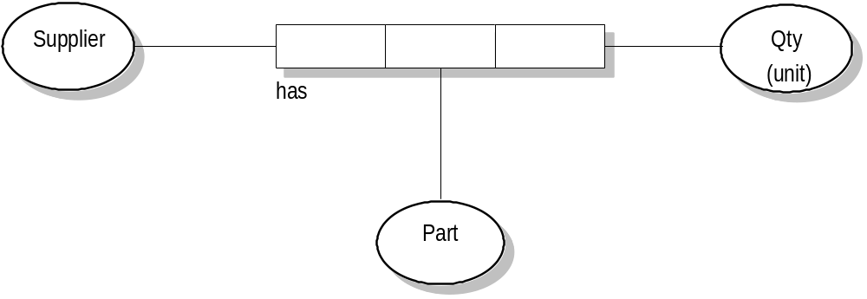
แสดงโครงร่างหลักแบบที่มี Unique Identifier ที่ Entity

Slide 35
OONIAM
โครงร่างย่อย (Sub Schema) โครงร่างย่อยเป็นการแสดงรายละเอียดของแต่ละคลาส ซึ่งแต่ละคลาสนั้นอาจเป็นคลาสซับซ้อน (Complex Object) ก็ได้ กล่าวคือคลาสดังกล่าวอาจมีคลาสอื่นเป็นส่วนประกอบได้ นอกจากนี้ยังได้เพิ่มคุณสมบัติให้สามารถกำหนดได้ในกรณีที่ คลาสนั้นๆ เป็นคลาสย่อย (Embebdded Class) โดยจะใช้เครื่องหมายบวก (+) ไว้ใต้ชื่อคลาส

Slide 36
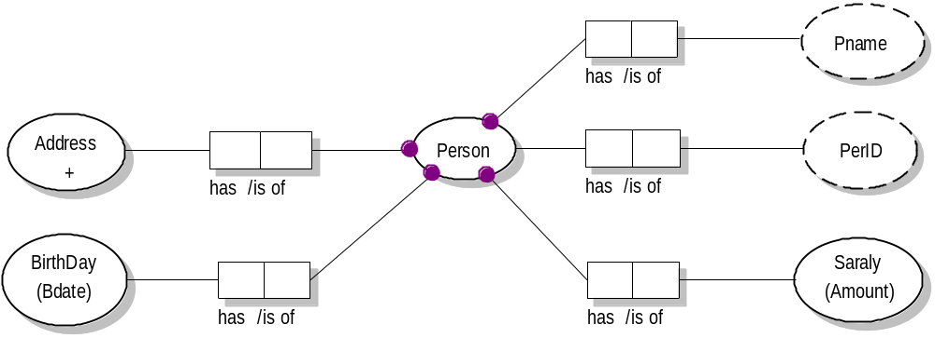
แสดงโครงร่างย่อยระดับที่ 1 ของ Class Person
Calculate_Tax(Sarary)
Age(Bdate)
CalCulate(Saraly)

Slide 37
Class Diagram

Slide 38
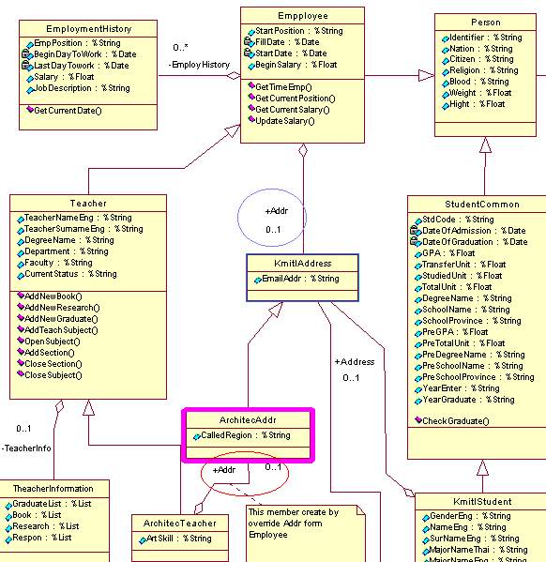
Override Property

Slide 39
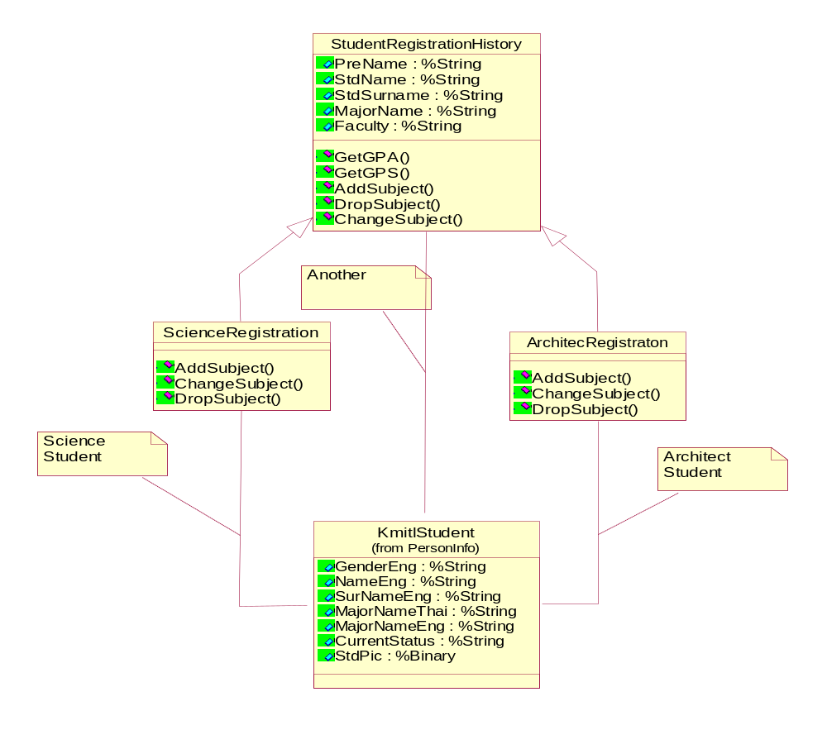
Overide Method

Slide 40
การออกแบบฐานข้อมูลเชิงวัตถุโดยใช้ UML
เนื่องจากคุณสมบัติของ คลาสในฐานข้อมูลเชิงวัตถุนั้นมีสองประเภทหลักๆ คือ เอมเบตคลาส (Embeded class) กับเพอร์ซิแทนคลาส (Persistance class) จากคลาสไดอะแกรม(Class diagram) ไม่สามารถแยกได้ว่า คลาสใดเป็น แบบ Embeded หรือ Persistance class
ในการออกแบบ จำเป็น ที่จะต้องมีทั้ง Class diagram ของฐานข้อมูลและ Class diagram ของ Application ไม่สามารถแยกได้ว่า คลาสใดเป็น Database class หรือ Application class
Attribute ของ Database class บางตัวไม่สามารถนำมาแสดงได้ จะต้องมีการแปลงรูปแบบก่อนจึงจะจัดเก็บได้ หรืออาจจะไม่จำเป็นที่จะต้องนำมาแสดงในงานบางประเภท ไม่สามารถแยกแยะได้ว่าต้องนำ Attribute ใดบ้างมาแสดงผล ในโปรแกรมบ้าง

Slide 41
Object Oriented Database Design Modeling(Conti)
ในการออกแบบ Database class ตามหลัก Object Oriented Database มักมีคลาสที่ สืบทอดคุณสมบัติจาก คลาสอื่น ๆ ต่างจาก การออกแบบฐานข้อมูลแบบ รีเลชั่นแนล ที่จะมีตารางเท่าใดก็จะนำไปสร้างเท่านั้น แต่การออกแบบฐานข้อมูลเชิงวัตถุ อาจจะมีบางคลาสไม่จำเป็นที่จะต้อง นำมาใช้ในโปรแกรม จึงไม่อาจจะทราบได้ว่า ต้องนำคลาสใดบ้างมาพัฒนาระบบ
ภายใน Class Diagram นั้นไม่สามารถบอกได้ว่าส่วนใดเป็นกฎข้อบังคับภายในฐานข้อมูล ตัวอย่างเช่น คลาสของการยืมหนังสือหากมีกฎ ห้ามนักศึกษายืมหนังสือเกินคนละ 5 เล่ม กฎในส่วนนี้ไม่สามารถบอกได้ภายใน Class Diagram
ในกรณีที่ เมื่อต้องการ ที่ต้องการ Override Property Class Diagram ไม่สามารถแสดงได้

Slide 42
Property Override Problem

Slide 43
แสดงการสร้างคลาสที่เป็น Embedded Class
Projection of a Complex object into multiple tables
Costomer
Name
SalesRep
Address
Street
Embedded Object
City

Slide 44
การออกแบบระบบฐานข้อมูลเชิงสัมพันธ์ Relational Model (รีเลชันนัลโมเดล)
ยูเอ็มแอลนั้นซึ่งหากจะทำการออกแบบฐานข้อมูลแบบโดย ซึ่งสามารถทำการออกแบบได้โดยการสร้างคลาสไดอะแกรมโดยแสดงเพียงแค่ Attribute ภายในคลาสเท่านั้น โดยทำการกำหนดPrimary Key (คีย์หลัก) และ Foreign Key (ฟอร์รินคีย์) ภายในคลาสและความสัมพันธ์ระหว่างคลาส

Slide 45
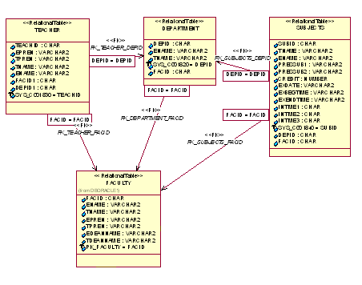
แสดงการออกแบบฐานข้อมูลด้วยเครื่องมือของ Rational Rose

Slide 46
แสดงตัวอย่างรายละเอียดของข้อมูลในตาราง Teacher
ชื่อคอลัมน์
ประเภท
ขนาด
คำอธิบาย
หมายเหตุ
TECHID
Char
4
รหัสอาจารย์
P.K.
EPREN
Varchar2
15
คำนำหน้าชื่อภาษาอังกฤษ
TPREN
Varchar2
15
คำนำหน้าชื่อภาษาไทย
ENAME
Varchar2
60
ชื่ออาจารย์ภาษาอังกฤษ
TNAME
Varchar2
60
ชื่ออาจารย์ภาษาไทย
DEPID
Char
2
ภาควิชาที่สังกัด
F.K.
FACID
Char
2
คณะที่สังกัด
F.K.
ตารางที่ 6-1 แสดงรายละเอียดของข้อมูลในตาราง Faculty

Slide 47
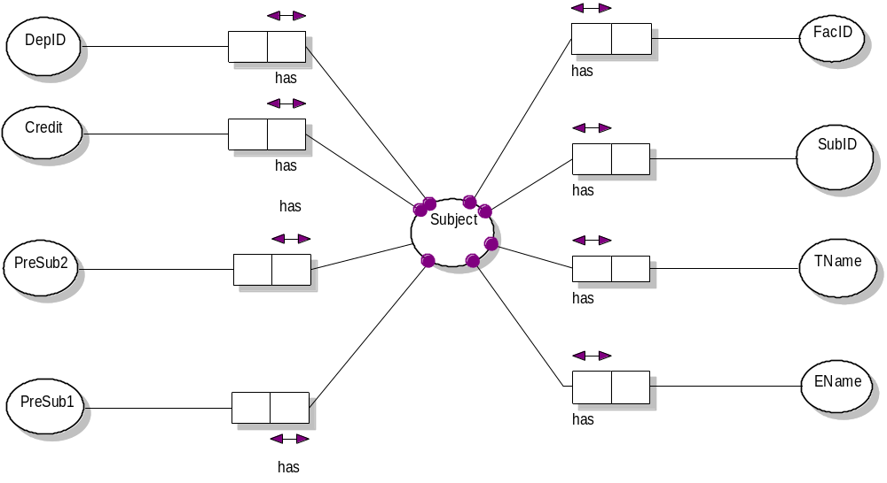
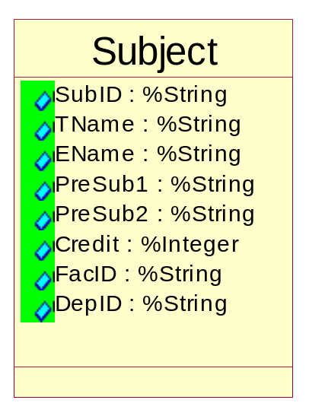
Constraint

Slide 48
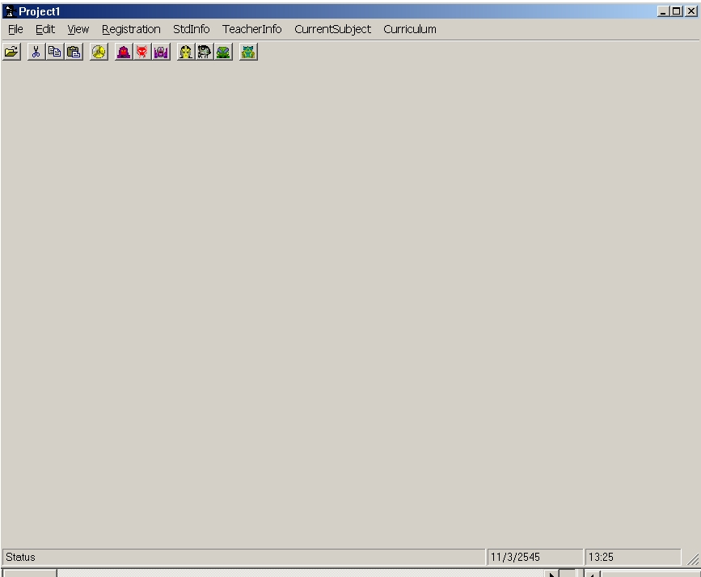
แสดงหน้าจอหลัก

Slide 49
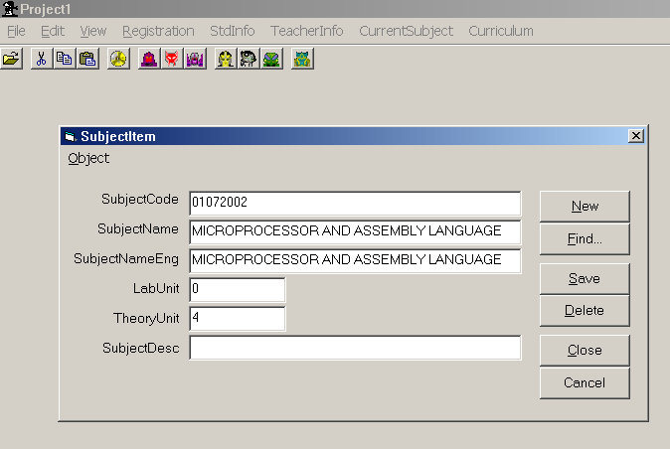
แสดงการเพิ่มรายวิชา

Slide 50
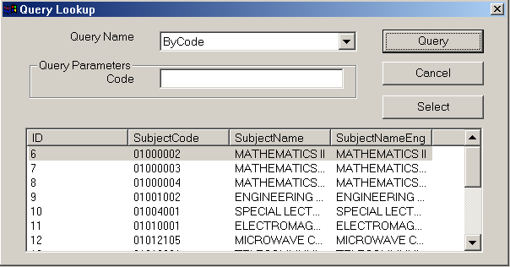
แสดงการค้นหารายวิชา

Slide 51
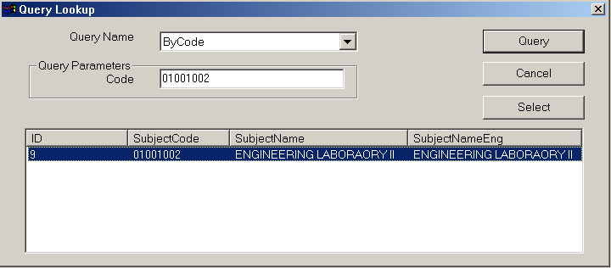
แสดงค้นหารายวิชาตาม ID Subject

Slide 52
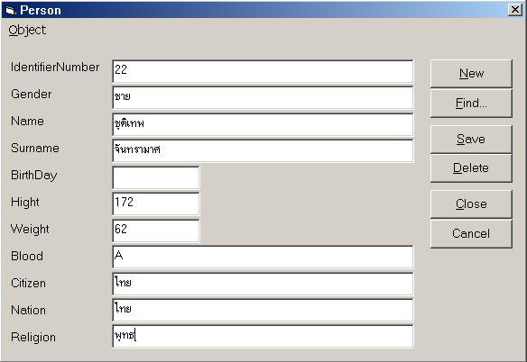
แสดงการเพิ่มบุคคลในระบบ

Slide 53
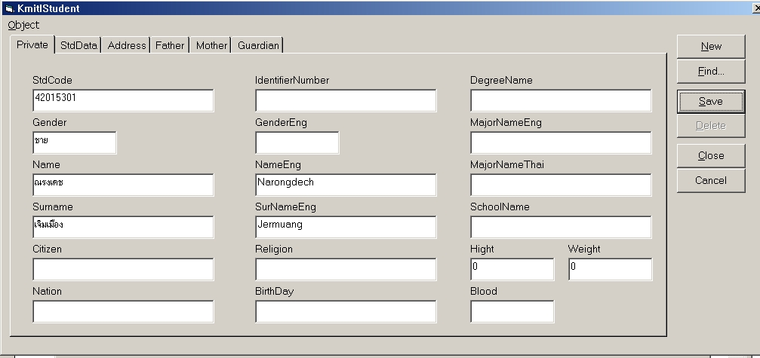
แสดงการลงทะเบียนเพิ่มรายชื่อนักศึกษา

Slide 54
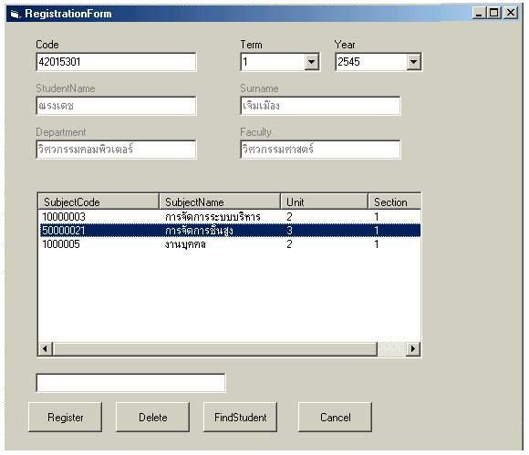
ระบบลงทะเบียน

Slide 55
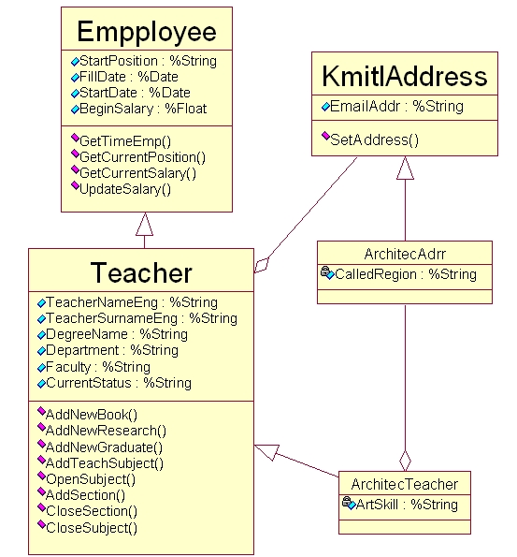
แสดงคลาสไดอะแกรมที่ได้ทำการ Override Attribute

Slide 56
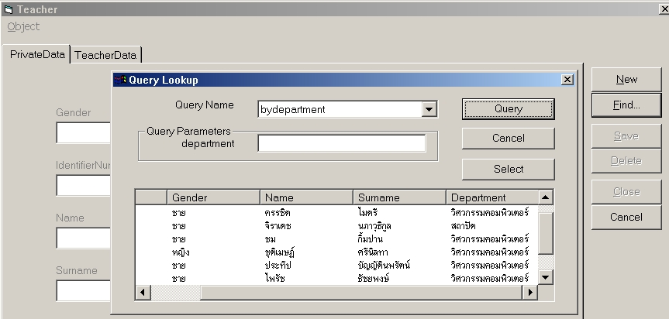
แสดงผลที่ได้จากการ Query Class Teacher

Slide 57
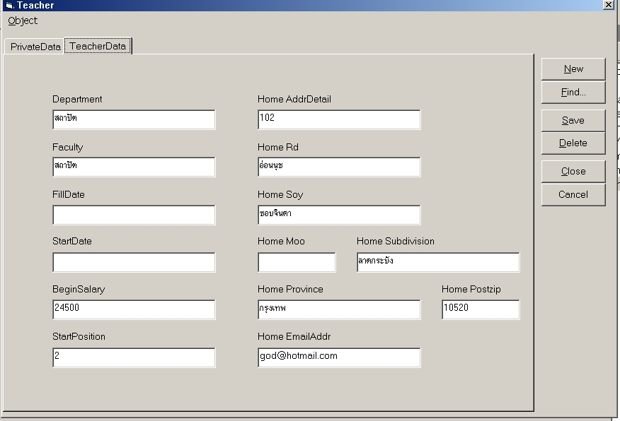
แสดงการเปิด Object ของคลาส Teacher

Slide 58
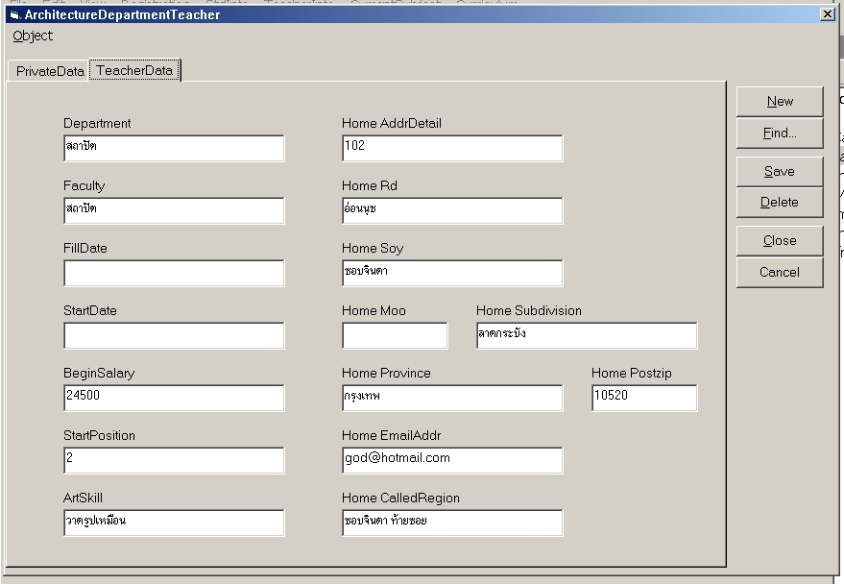
แสดงการเปิด Object ของคลาส ArchitecTeacher

Slide 59
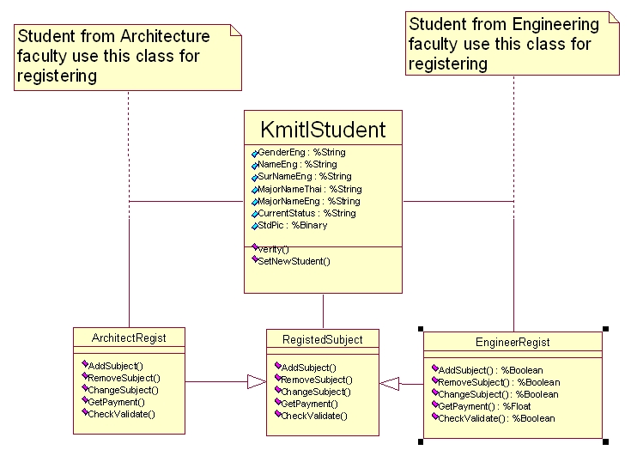
แสดงคลาสไดอะแกรมของการ Override Method ของระบบลงทะเบียน

Slide 60
สรุป
การออกแบบระบบโดยใช้ UML ยังมีข้อจำกัดในการออกแบบ โดยสามารถปรับปรุงได้โดยใช้ OONIAM และการเพิ่มเติมสัญลักษณ์เข้าไปในส่วนที่เป็นข้อจำกัดได้
การออกแบบและพัฒนาระบบที่ให้ระบบมีความเป็นกลางอยู่นั้นจะสามารถช่วยให้พัฒนาระบบไปใช้กับที่อื่นๆได้ง่าย

Slide 61

END.

